Slide 2
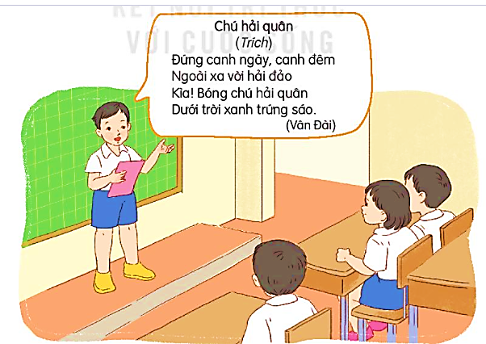
1. Tìm đọc bài thơ, câu chuyện viết về các chú bộ đội hải quân.
Notes:
Thiết kế bởi: Hương Thảo – tranthao121004@gmail.com

Slide 3

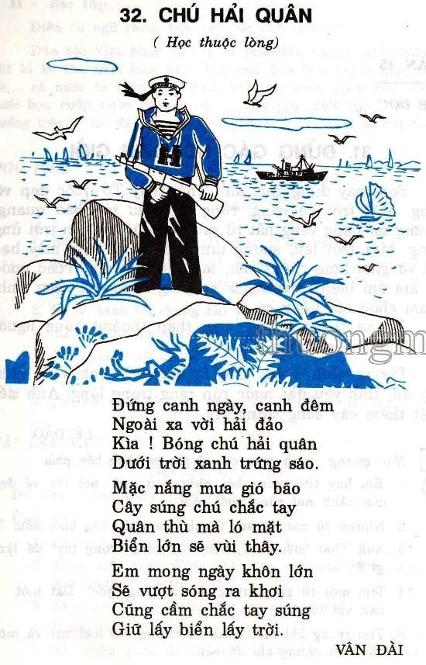
Notes:
Thiết kế bởi: Hương Thảo – tranthao121004@gmail.com

Slide 4


Kể cho các bạn nghe điều thú vị em đọc được
Notes:
4

Slide 5



Viết vào phiếu đọc sách
Tên bài thơ
Tên tác giả
Câu thơ em thích

Slide 6
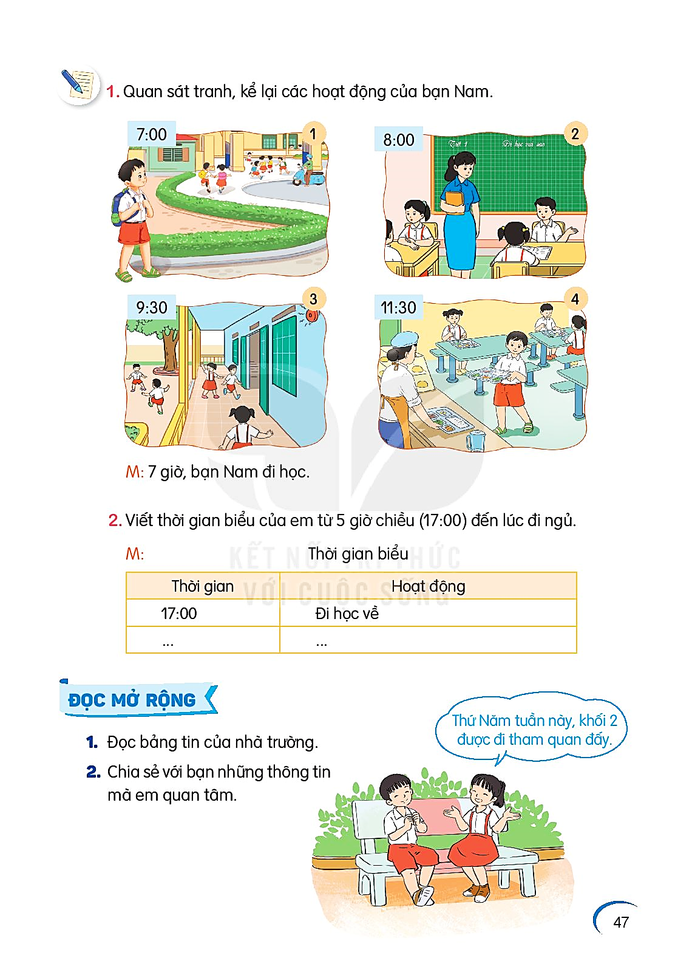
ĐỌC MỞ RỘNG
Đọc bảng tin của nhà trường.
Chia sẻ với bạn những thông tin mà em quan tâm.
Thứ Năm tuần này, khối 2 được đi tham quan đấy.

Slide 7
Củng cố bài học
Notes:
Thiết kế bởi: Hương Thảo – tranthao121004@gmail.com

